Slide 1
assimpでモデルを読み込む

Slide 2
assimpとは

Slide 3
Open Asset Import Library（略称：Assimp）は、さまざまな有名な3Dモデル形式を統一された方法でインポートするためのポータブルなオープンソースライブラリです。

Slide 4
サポートするフォーマット
3D
3DS
3MF
AC
AC3D
ACC
AMJ
ASE
ASK
B3D
BLEND
BVH
CMS
COB
DAE/Collada
DXF
ENFF
FBX
glTF 1.0 + GLB
glTF 2.0
HMB
IFC-STEP
IRR / IRRMESH
LWO
LWS
LXO
MD2
MD3
MD5
MDC
MDL
MESH / MESH.XML
MOT
MS3D
NDO
NFF
OBJ
OFF
OGEX
PLY
PMX
PRJ
Q3O
Q3S
RAW
SCN
SIB
SMD
STP
STL
TER
UC
VTA
X
X3D
XGL
ZGL

Slide 5
assimp使用環境を整える

Slide 6
FBXSDKをインストールする

Slide 7
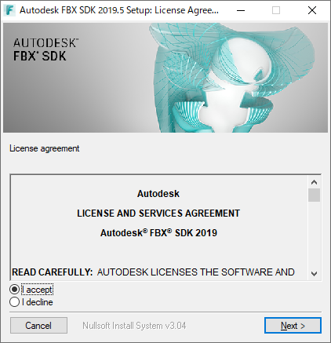

Slide 8
assimpをdownloadする
https://github.com/assimp/assimp

Slide 9
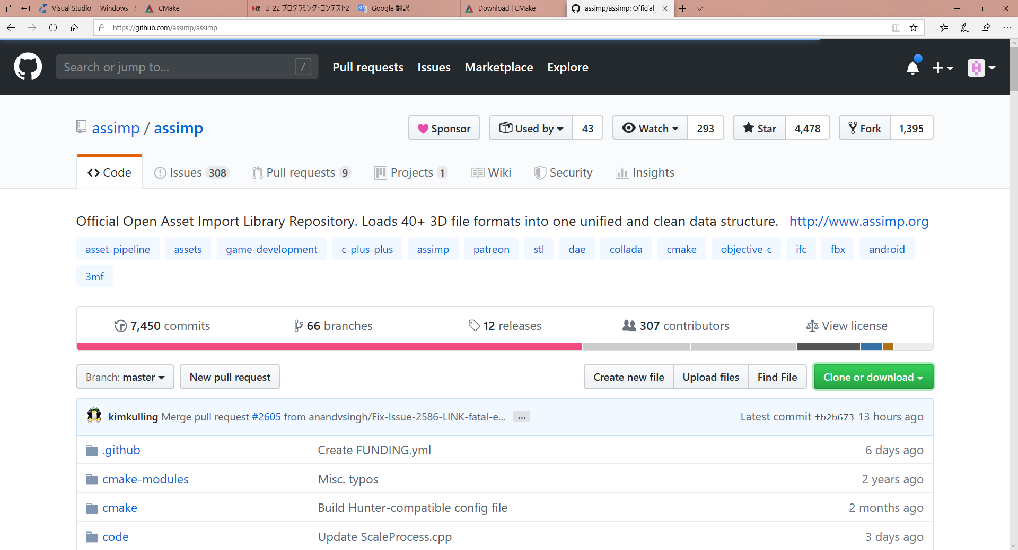
asimpをdownloadする
https://github.com/assimp/assimp

Slide 10
assimp-master.zipを展開

Slide 11
assimpをビルドしてライブラリを作成する
cmakeが必要

Slide 12
cmakeとは

Slide 13
CMakeは、ソフトウェアを構築、テスト、およびパッケージ化するように設計された、オープンソースのクロスプラットフォームのツールです。
CMakeは、プラットフォームおよびコンパイラに依存しない構成ファイルを使用してソフトウェアのコンパイルプロセスを制御し、選択したコンパイラ環境で使用できるネイティブメイクファイルとワークスペースを生成するために使用されます。

Slide 14
多数のソース・ファイルからビルドされるようなプロジェクトは結構あります。 それをデバッグする時、毎回全てのソース・ファイルをコンパイルしているとデバッグに時間がかかってどうしようもありません。
それは避けたいので、修正したソース・ファイルだけコンパイルし、他のものは前回コンパイルした結果を使ってプロジェクトをビルドするのが一般的です。
複数のソースを修正することも頻繁ですので、修正したソース・ファイルを一々指定するのは面倒です。更に、ヘッダ・ファイルを修正した場合、それをインクルードしているソース・ファイルをコンパイルする必要があります。その依存関係を覚えていて、必要なソース・ファイルを手でコンパイルするのは悪夢です。
それを自動化するツールが、makeやMSBuildです。（後者はVisual Studioで使われているビルド自動化ツールです。）
それらは、設定ファイル（前者はmakefile、後者は*.projファイル等）を読み込んで必要な処理を行います。
さて、それらの設定ファイルを作るのは、これがまた実にたいへんです。
Visual StudioはGUIで設定しますが、似たようなプロジェクトを作る時本当に面倒です。また、makefileと*.projは構文も考え方も全く異なるので、gccとVisual C++の両方でビルドできるプロジェクトを作るのも正直悪夢です。
その悪夢を回避するツールがCMakeです。これを使うと、makefileや*.projに比べると簡単なCMakeLists.txtを書けば、makefileや*.projを自動生成できます。マルチプラット・フォームなプロジェクトを作る時には非常に重宝します。
Windowsだけの場合でも、GUIで一々設定するのはかなり大変ですからやはり重宝します。

Slide 15
Cmakeインストール

Slide 16
https://cmake.org/
cmake-3.15.2-win64-x64.msi

Slide 17
assimpのライブラリを作成する

Slide 18
cmake-guiを起動

Slide 19
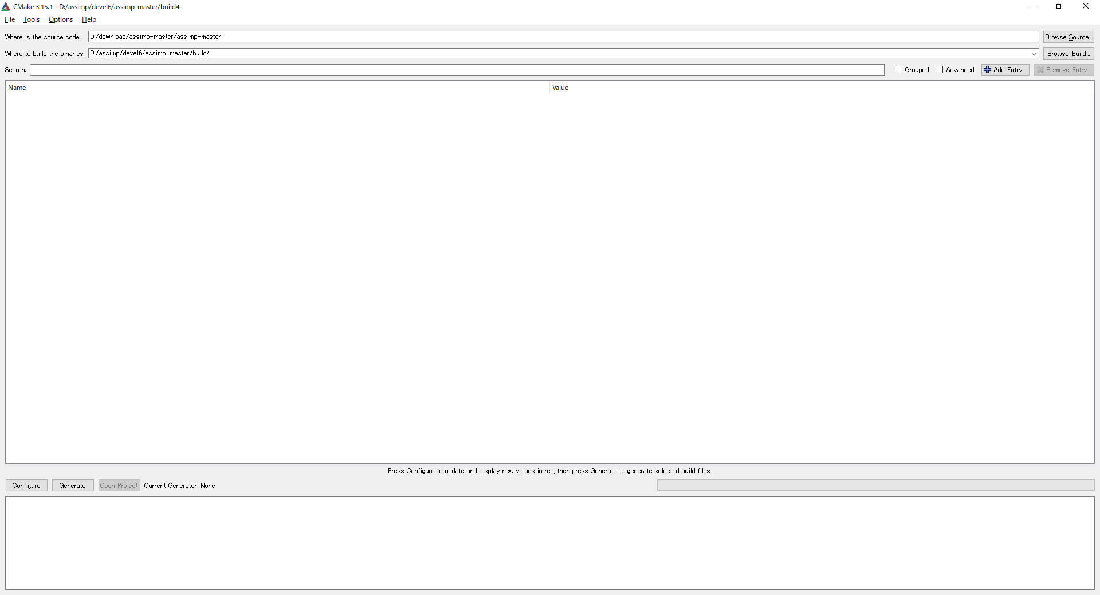
CMakeLists.txtの存在するディレクトリ
ビルドする際に使用するワークディレクトリ

Slide 20
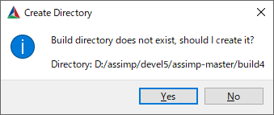
configureボタンを押下
Configureとは、
ビルドするためのＭＡＫＥファイルを自動生成する事

Slide 21
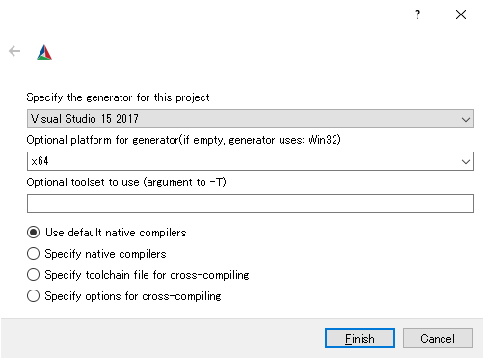
yesボタンを押下

Slide 22
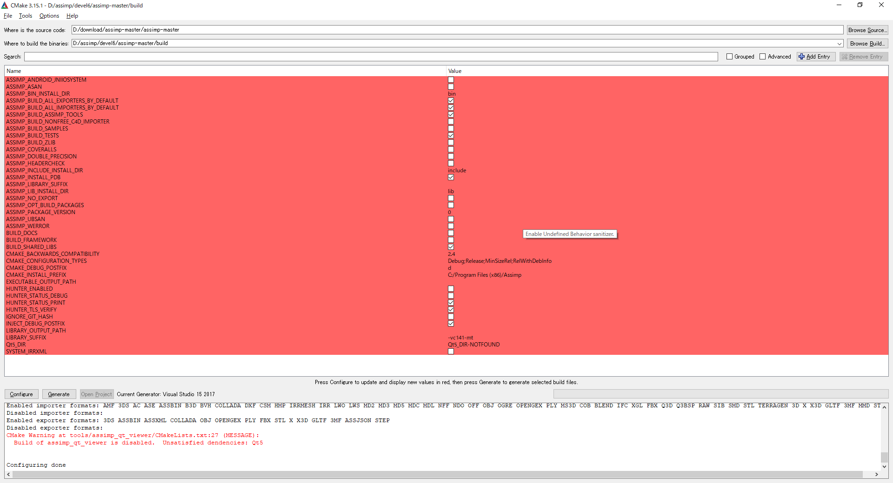

Slide 23
ライブラリファイルを出力するディレクトリを設定する
CMAKE_INSTALL_PREFIX
D:/assimp

Slide 24
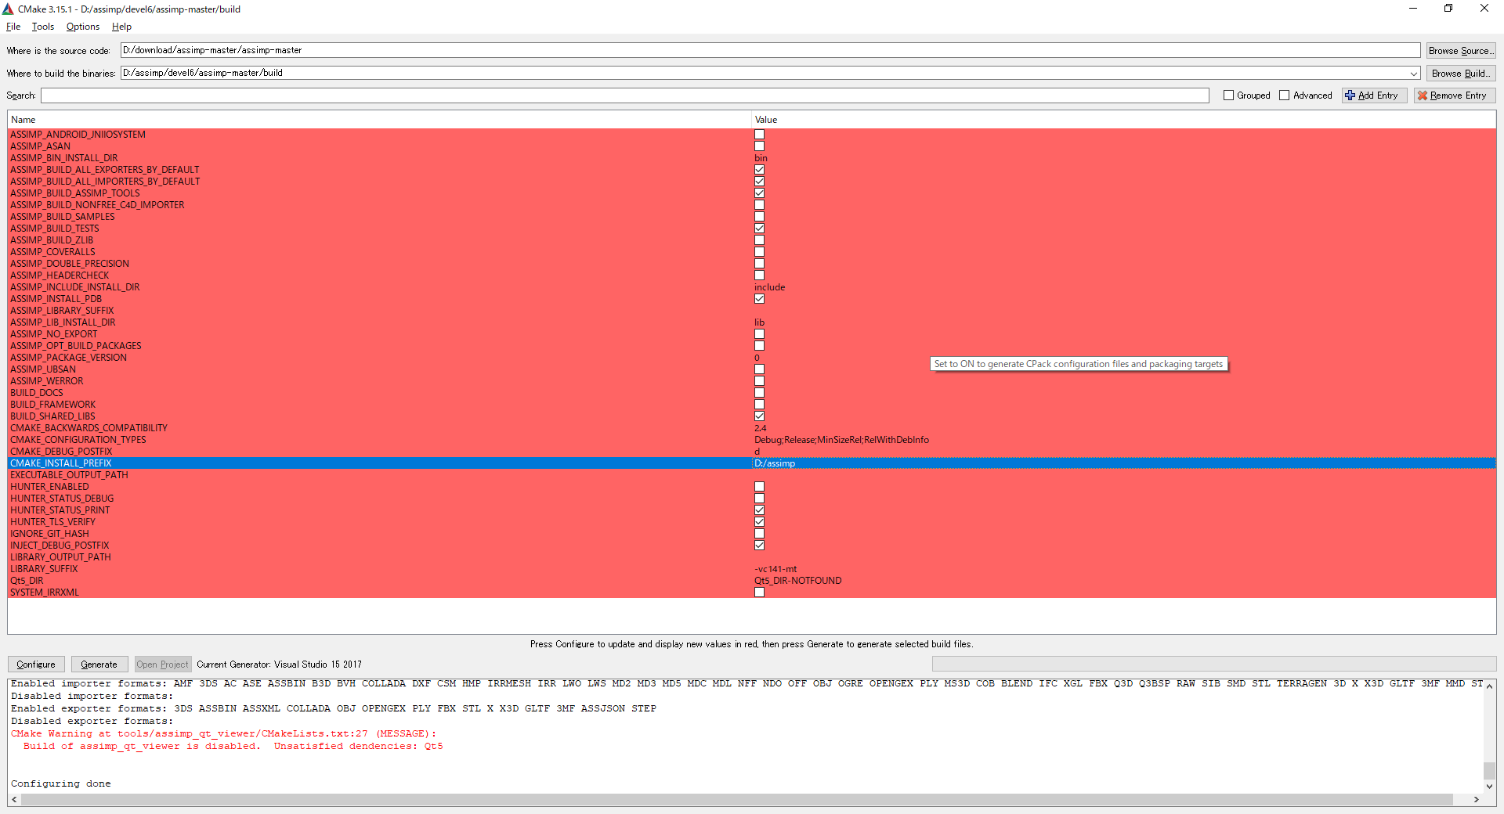

Slide 25
generateボタンを押下
visual studio2017用のプロジェクトを生成する

Slide 26
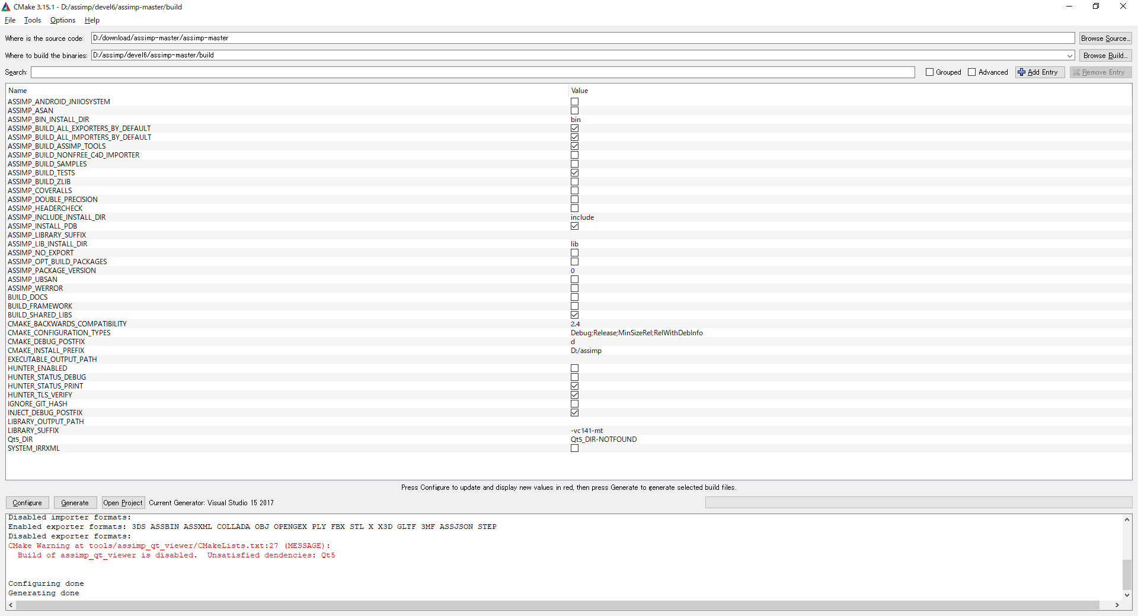

Slide 27
open projectボタンを押下
visual studio2017を使用してﾌﾟﾛｼﾞｪｸﾄを開く

Slide 28
VISUAL STUDIOのプロパティ設定で必要なライブラリを生成する
assimp
zlib
assimp_cmd
zlibstatic
unit
IrrXML

Slide 29
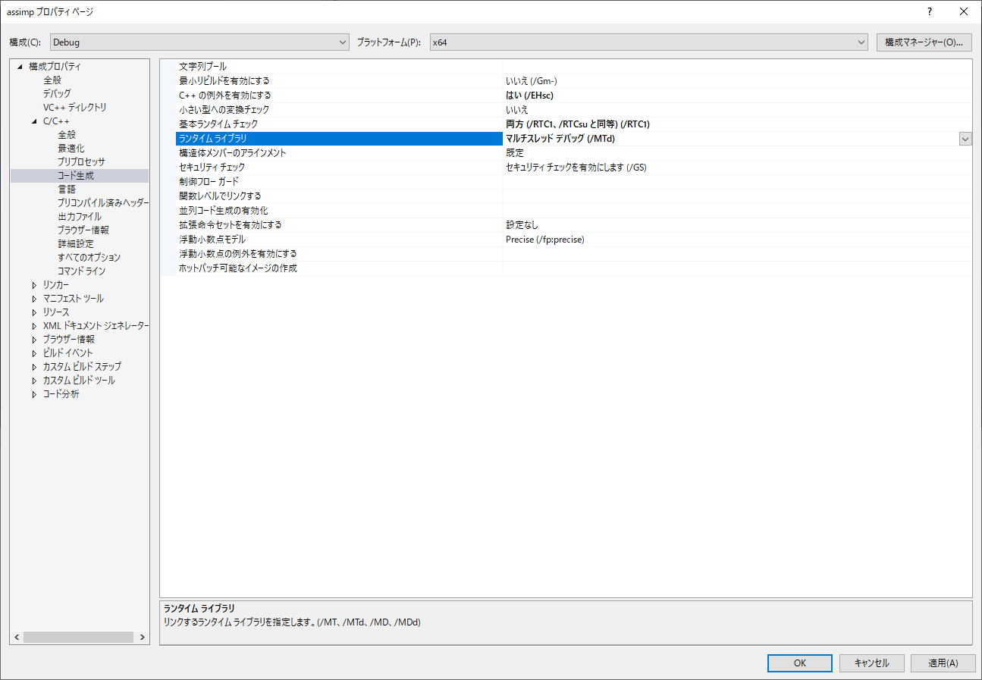

Slide 30
ビルドを行う
注意点
ａｓｓｉｍｐを使用するアプリケーションの設定
に合わせた設定にしておく
６４ビット、デバッグモード
マルチスレッドデバッグ /Mtd

Slide 31
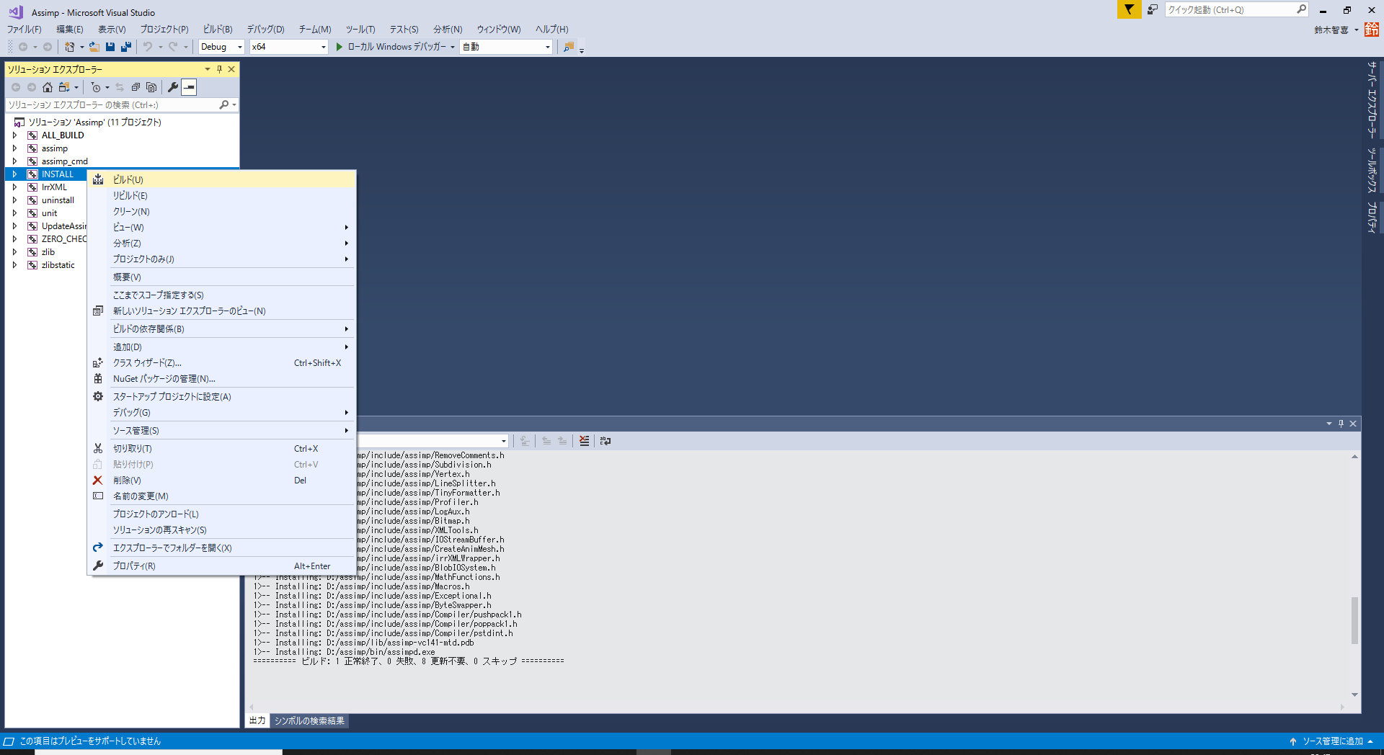
指定フォルダにインストールする

Slide 32
インストールフォルダ確認
D:\assimp￥bin
\include
\lib

Slide 33
ライブラリファイルを出力するディレクトリを設定する
CMAKE_INSTALL_PREFIX
D:/assimp

Slide 34
ライブラリ
マルチスレッドデバッグ用
D:\assimp \lib
assimp-vc141-mtd.lib
ビルドに使用した
VC++のコンパイラの
バージョンをしめす
(ＶＳ２０１７用)
マルチスレッドデバッグﾞ

Slide 35
万能ではないですが、スタティックメッシュのデータをほぼ取り出せます。

Slide 36
リンクする必要 のあるライブラリ

Slide 37
#pragma comment (lib,"assimp-vc141-mtd.lib")

Slide 38
インクルードするヘッダー

Slide 39
#include <assimp\Importer.hpp>
#include <assimp\scene.h>
#include <assimp\postprocess.h>
#include <assimp/cimport.h>

Slide 40
初期処理

Slide 41
Assimp::Importer importer;
std::string filename("HAL\\halchan2.pmx");
const aiScene* pScene = importer.ReadFile(
filename,
aiProcess_ConvertToLeftHanded |
aiProcessPreset_TargetRealtime_MaxQuality);

Slide 42
終了処理

Slide 43
aiReleaseImport(pScene);

Slide 44
aiProcessPreset_TargetRealtime_MaxQuality
aiProcessPreset_TargetRealtime_Quality
aiProcess_FindInstances
aiProcess_ValidateDataStructure
aiProcess_OptimizeMeshes
aiProcess_Debone
aiProcessPreset_TargetRealtime_Quality
aiProcess_CalcTangentSpace
aiProcess_GenSmoothNormals
aiProcess_JoinIdenticalVertices
aiProcess_ImproveCacheLocality
aiProcess_LimitBoneWeights
aiProcess_RemoveRedundantMaterials
aiProcess_SplitLargeMeshes
aiProcess_Triangulate
aiProcess_GenUVCoords
aiProcess_SortByPType
aiProcess_FindDegenerates
aiProcess_FindInvalidData

Slide 45
aiProcess_ConvertToLeftHanded
aiProcess_MakeLeftHanded
aiProcess_FlipUVs
aiProcess_FlipWindingOrder

Slide 46
aiProcess_FlipWindingOrder
This step adjusts the output face winding order to be CW.
The default face winding order is counter clockwise (CCW).
Output face order
x2
x0
x1
このステップでは、頂点データ順をCWに調整します。
デフォルトの頂点データ順は反時計回り（CCW）です。

Slide 47
aiProcess_MakeLeftHanded
Converts all the imported data to a left-handed coordinate space.
By default the data is returned in a right-handed coordinate space (which OpenGL prefers). In this space, +X points to the right, +Z points towards the viewer, and +Y points upwards. In the DirectX coordinate space +X points to the right, +Y points upwards, and +Z points away from the viewer. You'll probably want to consider this flag if you use Direct3D for rendering. The #aiProcess_ConvertToLeftHanded flag supersedes this setting and bundles all conversions typically required for D3D-based applications.
インポートされたすべてのデータを左手座標空間に変換します。デフォルトでは、データは右手座標空間（OpenGLが推奨）で返されます。 この空間では、+ Xは右を指し、+ Zは視聴者を指し、+ Yは上を指します。 DirectX座標空間では、+ Xは右を指し、+ Yは上を指し、+ Zは視聴者から離れた方向を指します。 レンダリングにDirect3Dを使用する場合は、おそらくこのフラグを検討する必要があります。 #aiProcess_ConvertToLeftHandedフラグはこの設定に優先し、D3Dベースのアプリケーションに通常必要なすべての変換をバンドルします。

Slide 48
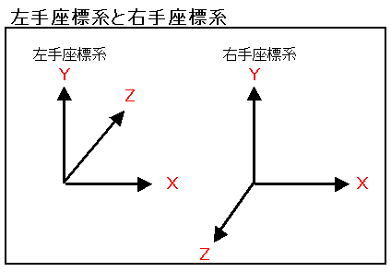

Slide 49
aiProcess_FlipUVs
This step flips all UV coordinates along the y-axis and adjusts material settings and bitangents accordingly.
Output UV coordinate system:
0y|0y ---------- 1x|0y
| |
| |
| |
0x|1y ---------- 1x|1y
You'll probably want to consider this flag if you use Direct3D for rendering. The aiProcess_ConvertToLeftHanded flag supersedes this setting and bundles all conversions typically required for D3D-based applications.
この手順では、y軸に沿ってすべてのUV座標を反転し、それに応じてマテリアル設定を調整します。
レンダリングにDirect3Dを使用する場合は、おそらくこのフラグを検討する必要があります。 aiProcess_ConvertToLeftHandedフラグはこの設定に優先し、D3Dベースのアプリケーションに通常必要なすべての変換をバンドルします。

Slide 50
aiProcess_FindInstances
This step searches for duplicate meshes and replaces them with references to the first mesh.
This step takes a while, so don't use it if speed is a concern. Its main purpose is to workaround the fact that many export file formats don't support instanced meshes, so exporters need to duplicate meshes. This step removes the duplicates again. Please note that Assimp does not currently support per-node material assignment to meshes, which means that identical meshes with different materials are currently not joined, although this is planned for future versions.
このステップでは、重複するメッシュを検索し、それらを最初のメッシュへの参照に置き換えます。この手順には時間がかかるため、速度が問題になる場合は使用しないでください。 その主な目的は、多くのエクスポートファイル形式がインスタンス化されたメッシュをサポートしないため、エクスポーターがメッシュを複製する必要があるという事実を回避することです。 この手順により、重複が再び削除されます。 Assimpは現在、メッシュへのノードごとのマテリアルの割り当てをサポートしていないことに注意してください。これは、異なるマテリアルの同一メッシュは現在結合されていないことを意味します。

Slide 51
aiProcess_ValidateDataStructure
Validates the imported scene data structure. This makes sure that all indices are valid, all animations and bones are linked correctly, all material references are correct .. etc.
It is recommended that you capture Assimp's log output if you use this flag, so you can easily find out what's wrong if a file fails the validation. The validator is quite strict and will find all inconsistencies in the data structure... It is recommended that plugin developers use it to debug their loaders. There are two types of validation failures:
Error: There's something wrong with the imported data. Further postprocessing is not possible and the data is not usable at all. The import fails. #Importer::GetErrorString() or aiGetErrorString() carry the error message around.
Warning: There are some minor issues (e.g. 1000000 animation keyframes with the same time), but further postprocessing and use of the data structure is still safe. Warning details are written to the log file, #AI_SCENE_FLAGS_VALIDATION_WARNING is set in aiScene::mFlags
This post-processing step is not time-consuming. Its use is not compulsory, but recommended.

Slide 52
aiProcess_ValidateDataStructure
インポートされたシーンデータ構造を検証します。これにより、すべてのインデックスが有効になり、すべてのアニメーションとボーンが正しくリンクされ、すべてのマテリアル参照が正しくなります。このフラグを使用する場合は、Assimpのログ出力をキャプチャすることをお勧めします。これにより、ファイルが検証に失敗した場合に何が間違っているかを簡単に見つけることができます。バリデーターは非常に厳密であり、データ構造のすべての不一致を検出します...プラグイン開発者はそれを使用してローダーをデバッグすることをお勧めします。検証の失敗には2つのタイプがあります。エラー：インポートされたデータに問題があります。それ以上の後処理は不可能であり、データはまったく使用できません。インポートは失敗します。 #Importer :: GetErrorString（）またはaiGetErrorString（）はエラーメッセージを運びます。警告：いくつかの小さな問題（たとえば、同時に1000000のアニメーションキーフレーム）がありますが、データ構造のさらなる後処理と使用は依然として安全です。警告の詳細はログファイルに書き込まれ、＃AI_SCENE_FLAGS_VALIDATION_WARNINGがaiScene :: mFlagsに設定されますこの後処理ステップには時間がかかりません。その使用は必須ではありませんが、推奨されます。

Slide 53
aiProcess_OptimizeMeshes
A postprocessing step to reduce the number of meshes.
This will, in fact, reduce the number of draw calls.
This is a very effective optimization and is recommended to be used
together with #aiProcess_OptimizeGraph, if possible. The flag is fully
compatible with both #aiProcess_SplitLargeMeshes and #aiProcess_SortByPType.
メッシュの数を減らすための後処理ステップ。 これにより、実際には描画呼び出しの回数が減ります。 これは非常に効果的な最適化であり、使用することをお勧めします 可能であれば、＃aiProcess_OptimizeGraphと一緒に。 フラグは完全に #aiProcess_SplitLargeMeshesと#aiProcess_SortByPTypeの両方と互換性があります。

Slide 54
aiProcess_Debone
This step removes bones losslessly or according to some threshold.
In some cases (i.e. formats that require it) exporters are forced to
assign dummy bone weights to otherwise static meshes assigned to
animated meshes. Full, weight-based skinning is expensive while
animating nodes is extremely cheap, so this step is offered to clean up
the data in that regard.
Use <tt>#AI_CONFIG_PP_DB_THRESHOLD</tt> to control this.
Use <tt>#AI_CONFIG_PP_DB_ALL_OR_NONE</tt> if you want bones removed if and
only if all bones within the scene qualify for removal..
このステップは、ロスレスで、または何らかのしきい値に従ってボーンを削除します。
場合によっては、エクスポーターは、アニメーションメッシュに割り当てられた静的メッシュにダミーボーンウェイトを割り当てざるを得ません。完全なウエイトベースのスキニングは高価です。ノードのアニメーションは非常に安価ですが、そのため、このステップはその点でデータをクリーンアップするために提供されています。 これを制御するには、＃AI_CONFIG_PP_DB_THRESHOLDを使用します。 シーン内のすべてのボーンが削除の対象となる場合にのみ、ボーンを削除する場合は#AI_CONFIG_PP_DB_ALL_OR_NONEを使用します。

Slide 55
aiProcess_CalcTangentSpace
Calculates the tangents and bitangents for the imported meshes.
Does nothing if a mesh does not have normals. You might want this post
processing step to be executed if you plan to use tangent space calculations
such as normal mapping applied to the meshes. There's a config setting,
<tt>#AI_CONFIG_PP_CT_MAX_SMOOTHING_ANGLE</tt>, which allows you to specify
a maximum smoothing angle for the algorithm. However, usually you'll
want to leave it at the default value..
接ベクトル、従法線ベクトルを計算します

Slide 56
aiProcess_GenSmoothNormals
Generates smooth normals for all vertices in the mesh.
This is ignored if normals are already there at the time this flag
is evaluated. Model importers try to load them from the source file, so
they're usually already there.
This flag may not be specified together with
#aiProcess_GenNormals. There's a configuration option,
<tt>#AI_CONFIG_PP_GSN_MAX_SMOOTHING_ANGLE</tt> which allows you to specify
an angle maximum for the normal smoothing algorithm. Normals exceeding
this limit are not smoothed, resulting in a 'hard' seam between two faces.
Using a decent angle here (e.g. 80 degrees) results in very good visual
appearance.
メッシュ内のすべての頂点に対して滑らかな法線を生成します。このフラグが評価される時点で法線が既に存在する場合、これは無視されます。モデルインポーターはソースファイルからそれらをロードしようとしますが、彼らは通常すでにそこにいます。このフラグは、＃aiProcess_GenNormalsと一緒に指定することはできません。 設定オプションがあります#AI_CONFIG_PP_GSN_MAX_SMOOTHING_ANGLEで指定できます 通常の平滑化アルゴリズムの最大角度。この制限を超える法線は平滑化されないため、2つの面の間に「硬い」継ぎ目が生じます。ここで適切な角度を使用すると、非常に良好な視覚的外観が得られます。

Slide 57
aiProcess_JoinIdenticalVertices
Identifies and joins identical vertex data sets within all imported meshes.
After this step is run, each mesh contains unique vertices, so a vertex may be used by multiple faces. You usually want to use this post processing step. If your application deals with indexed geometry, this step is compulsory or you'll just waste rendering time. If this flag is not specified, no vertices are referenced by more than one face and no index buffer is required for rendering.
インポートされたすべてのメッシュ内で同一の頂点データセットを識別して結合します。このステップの実行後、各メッシュには一意の頂点が含まれるため、頂点を複数の面で使用できます。 通常、この後処理ステップを使用します。 アプリケーションがインデックス付きジオメトリを扱う場合、この手順は必須であるか、レンダリング時間を浪費するだけです。 このフラグが指定されていない場合、頂点は複数の面によって参照されず、レンダリングにインデックスバッファは必要ありません。

Slide 58
aiProcess_JoinIdenticalVertices
Reorders triangles for better vertex cache locality.
The step tries to improve the ACMR (average post-transform vertex cache miss ratio) for all meshes. The implementation runs in O(n) and is roughly based on the 'tipsify' algorithm
(see http://www.cs.princeton.edu/gfx/pubs/Sander_2007_%3ETR/tipsy.pdf“> paper).
If you intend to render huge models in hardware, this step might be of interest to you. The #AI_CONFIG_PP_ICL_PTCACHE_SIZE config setting can be used to fine-tune the cache optimization.
頂点キャッシュの局所性を高めるために三角形を並べ替えます。 ステップはACMRを改善しようとします（すべてのメッシュの平均変換後頂点キャッシュミス率）。実装はO（n）で実行され、おおよそ 'tipsify'アルゴリズムに基づいています。ハードウェアで巨大なモデルをレンダリングする場合は、このステップは興味があるかもしれません。#AI_CONFIG_PP_ICL_PTCACHE_SIZE構成設定を使用して、キャッシュの最適化を微調整できます。

Slide 59
aiProcess_LimitBoneWeights
Limits the number of bones simultaneously affecting a single vertex to a maximum value.
If any vertex is affected by more than the maximum number of bones, the least important vertex weights are removed and the remaining vertex weights are renormalized so that the weights still sum up to 1. The default bone weight limit is 4 (defined as AI_LMW_MAX_WEIGHTS in config.h), but you can use the AI_CONFIG_PP_LBW_MAX_WEIGHTS setting to supply your own limit to the post processing step.
If you intend to perform the skinning in hardware, this post processing step might be of interest to you. .
単一の頂点に同時に影響するボーンの数を最大値に制限します。頂点が最大数を超えるボーンの影響を受ける場合、重要度が最も低い頂点の重みが削除され、残りの頂点の重みが再正規化され、重みの合計は1になります。デフォルトのボーンの重みの制限は4です（AI_LMW_MAX_WEIGHTS config.h）。ただし、AI_CONFIG_PP_LBW_MAX_WEIGHTS設定を使用して、後処理ステップに独自の制限を指定できます。ハードウェアでスキニングを実行する場合は、この後処理手順が役立つ場合があります。

Slide 60
aiProcess_RemoveRedundantMaterials
Searches for redundant/unreferenced materials and removes them.
This is especially useful in combination with the
#aiProcess_PretransformVertices and #aiProcess_OptimizeMeshes flags. Both join small meshes with
equal characteristics, but they can't do their work if two meshes have different materials. Because several
material settings are lost during Assimp's import filters,(and because many exporters don't check for
redundant materials), huge models often have materials which are are defined several times with
exactly the same settings
Several material settings not contributing to the final appearance of a surface are ignored in all
comparisons (e.g. the material name). So, if you‘re passing additional information through the content
pipeline (probably using *magic* material names), don‘t specify this flag. Alternatively take a look at the
#AI_CONFIG_PP_RRM_EXCLUDE_LIST setting.
冗長/参照されていない資料を検索して削除します。これは特に組み合わせて便利です#aiProcess_PretransformVerticesおよび#aiProcess_OptimizeMeshes どちらも同じ特性を持つ小さなメッシュを結合し、ただし、2つのメッシュのマテリアルが異なる場合、作業を行うことはできません。Assimpのインポートフィルター中にいくつかのマテリアル設定が失われるため、巨大なモデルには、多くの場合、まったく同じ設定で複数回定義されたマテリアルがあります。いくつかのマテリアル設定は、最終的な外観に寄与しませんサーフェスはすべての比較で無視されます（例：材料名）。そのため、コンテンツパイプラインを通じて（おそらく*マジック*マテリアル名を使用して）追加情報を渡す場合は、このフラグを指定しないでください。 または、#AI_CONFIG_PP_RRM_EXCLUDE_LIST設定。

Slide 61
aiProcess_SplitLargeMeshes
Splits large meshes into smaller sub-meshes.
This is quite useful for real-time rendering, where the number of triangles which can be maximally
processed in a single draw-call is limited by the video driver/hardware. The maximum vertex buffer is
usually limited too. Both requirements can be met with this step: you may specify both a triangle and
vertex limit for a single mesh.
The split limits can (and should!) be set through the <tt>#AI_CONFIG_PP_SLM_VERTEX_LIMIT</tt>
and <tt>#AI_CONFIG_PP_SLM_TRIANGLE_LIMIT</tt> settings. The default values are
<tt>#AI_SLM_DEFAULT_MAX_VERTICES</tt> and <tt>#AI_SLM_DEFAULT_MAX_TRIANGLES</tt>.
Note that splitting is generally a time-consuming task, but only if there's something to split. The use
of this step is recommended for most users.
大きなメッシュを小さなサブメッシュに分割します。 これは、1回の描画呼び出しで最大限に処理できる三角形の数がビデオドライバー/ハードウェアによって制限されるリアルタイムレンダリングに非常に役立ちます。通常、最大頂点バッファーも制限されています。このステップで両方の要件を満たすことができます。単一のメッシュに三角形と頂点の両方の制限を指定できます。 分割制限は、<tt> #AI_CONFIG_PP_SLM_VERTEX_LIMIT </ tt>および<tt> #AI_CONFIG_PP_SLM_TRIANGLE_LIMIT </ tt>を使用して設定できます 設定。デフォルト値は、<tt> #AI_SLM_DEFAULT_MAX_VERTICES </ tt>および<tt> #AI_SLM_DEFAULT_MAX_TRIANGLES </ tt>です。分割は一般に時間のかかるタスクですが、分割するものがある場合のみです。このステップの使用は、ほとんどのユーザーに推奨されます。

Slide 62
aiProcess_Triangulate
Triangulates all faces of all meshes.
By default the imported mesh data might contain faces with more than 3 indices.
For rendering you'll usually want all faces to be triangles.
This post processing step splits up faces with more than 3 indices into triangles.
Line and point primitives are *not* modified!
If you want ‘triangles only’ with no other kinds of primitives, try the following solution:
Specify both #aiProcess_Triangulate and #aiProcess_SortByPType
Ignore all point and line meshes when you process assimp's output
すべてのメッシュのすべての面を三角形化します。デフォルトでは、インポートされたメッシュデータには3つ以上のインデックスを持つ面が含まれる場合があります。通常、レンダリングでは、すべての面を三角形にする必要があります。この後処理ステップでは、3つ以上のインデックスを持つ顔を三角形に分割します。線と点のプリミティブは*変更*されていません！他の種類のプリミティブのない「三角形のみ」が必要な場合は、次の解決策を試してください。#aiProcess_Triangulateと#aiProcess_SortByPTypeassimpの出力を処理するときに、すべてのポイントメッシュとラインメッシュを無視する

Slide 63
aiProcess_GenUVCoords
This step converts non-UV mappings (such as spherical or cylindrical mapping) to proper texture coordinate channels.
Most applications will support UV mapping only, so you will probably want to specify this step in every case. Note that Assimp is not always able to match the original mapping implementation of the 3D app which produced a model perfectly. It's always better to let the modelling app compute the UV channels - 3ds max, Maya, Blender, LightWave, and Modo do this for example.
Note:
If this step is not requested, you'll need to process the AI_MATKEY_MAPPING material property in order to display all assets properly.
この手順では、非UVマッピング（球面マッピングまたは円筒マッピングなど）を適切なテクスチャ座標チャネルに変換します。ほとんどのアプリケーションはUVマッピングのみをサポートするため、すべての場合にこのステップを指定することをお勧めします。 Assimpは、モデルを完全に生成した3Dアプリの元のマッピング実装と常に一致するとは限らないことに注意してください。 モデリングアプリにUVチャンネルを計算させるのが常に良いです。たとえば、3ds max、Maya、Blender、LightWave、およびModoがこれを行います。注意：このステップが要求されない場合、すべてのアセットを適切に表示するためにAI_MATKEY_MAPPINGマテリアルプロパティを処理する必要があります。

Slide 64
aiProcess_SortByPType
This step converts non-UV mappings (such as spherical or cylindrical mapping) to proper texture coordinate channels.
Most applications will support UV mapping only, so you will probably want to specify this step in every case. Note that Assimp is not always able to match the original mapping implementation of the 3D app which produced a model perfectly. It's always better to let the modelling app compute the UV channels - 3ds max, Maya, Blender, LightWave, and Modo do this for example.
Note:
If this step is not requested, you'll need to process the AI_MATKEY_MAPPING material property in order to display all assets properly.
このステップでは、複数のプリミティブタイプを持つメッシュを同種のサブメッシュに分割します。このステップは、三角形分割ステップの後に実行されます。 ステップが戻った後、aiMesh :: mPrimitiveTypesに1ビットだけが設定されます。 これは、ポイントプリミティブとラインプリミティブがしばしば無視されるか、別々にレンダリングされるリアルタイムレンダリングに特に役立ちます。 AI_CONFIG_PP_SBP_REMOVEオプションを使用して、必要なプリミティブタイプを指定できます。 これを使用して、ほとんど使用されないラインとポイントをインポートから簡単に除外できます。

Slide 65
aiProcess_FindDegenerates
このステップでは、すべてのメッシュで縮退プリミティブを検索し、適切なラインまたはポイントに変換します。1つ以上のポイントが同一である場合、顔は「縮退」しています。縮退したものを検出して折りたたむだけでなく削除するには、次のいずれかの手順を試してください。1.（レンダリングのためにラインとポイントをサポートしているが、縮退させたくない場合）aiProcess_FindDegeneratesフラグを指定します。AI_CONFIG_PP_FD_REMOVEオプションを1に設定します。これにより、ステップが検出されるとすぐに、劣化した三角形をインポートから削除します。彼らはそれ以上パイプラインのステップを渡しません。2.（線と点をまったくサポートしない場合）aiProcess_FindDegeneratesフラグを指定します。aiProcess_SortByPTypeフラグを指定します。これにより、ラインプリミティブとポイントプリミティブが別々のメッシュに移動します。AI_CONFIG_PP_SBP_REMOVEオプションを設定します aiPrimitiveType_POINTS | aiPrimitiveType_LINESSortByPTypeがシーンからのポイントおよびラインメッシュを拒否するようにします。注意：縮退したポリゴンは必ずしも悪ではないため、デフォルトでは削除されません。線や点をサポートしないファイル形式がいくつかあり、一部のエクスポーターは形式仕様をバイパスして、代わりに縮退三角形として書き込みます。

Slide 66
aiProcess_FindInvalidData
この手順は、ゼロ化された法線ベクトルや無効なUV座標などの無効なデータのすべてのメッシュを検索し、それらを削除/修正します。 これは、いくつかの一般的なエクスポーターエラーを取り除くことを目的としています。これは特に法線に役立ちます。 それらが無効であり、ステップがこれを認識する場合、それらは削除され、後で再計算できます。つまり、aiProcess_GenSmoothNormalsフラグによって。また、このステップは、無限に小さいメッシュを削除し、単一のキーに対する冗長キーの場合、数百からなるアニメーショントラックを削減します。 AI_CONFIG_PP_FID_ANIM_ACCURACY構成プロパティは、重複するアニメーショントラックのチェックの精度を決定します。

Slide 67
縮退ポリゴンとは
B
C
が重なりポリゴンが線になってしまう
A
A
A
B
C
が重なりポリゴンが点になってしまう
A
B
C
C
B
C
B
正常なポリゴン
縮退ポリゴン

Slide 68
マテリアルとは
モデルの質感を表すためのデータ
拡散反射
（ランバート余弦則）
鏡面反射
（ブリンフォン）
R:赤の反射率
R:赤の反射率
G:緑の反射率
G:緑の反射率
B:青の反射率
B:青の反射率

Slide 69
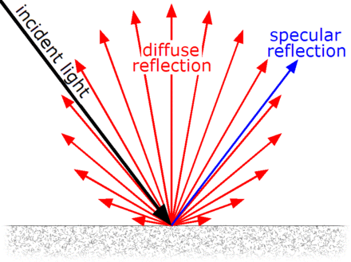
２．ディフューズ光の計算
Notes:
入射光(incident light)と、光沢面からの拡散反射(diffuse reflection)と鏡面反射(specular reflection)。
矢印の長さは光度を表し、ランバーとの余弦則に従う。
＊科目担当コメント-----------------------------------------------------------------------------------＊
99/99/99 ＸＨ：氏名
ＸＸＸＸＸＸＸＸＸＸＸＸＸＸＸＸＸＸＸＸＸＸＸＸＸＸＸＸＸＸＸＸＸＸＸＸＸＸＸＸＸＸＸＸＸ
ＸＸＸＸＸＸＸＸＸＸＸＸＸＸＸＸＸＸＸＸＸＸＸ
ＸＸＸＸＸＸＸＸＸＸＸＸＸＸＸＸＸＸＸＸＸＸＸＸＸＸＸＸＸＸＸＸＸＸＸＸＸＸＸＸＸＸＸＸＸＸ
＊------------------------------------------------------------------------------------------------＊

Slide 70
Ｉ＝ｋｄ×Ｉｉ×cosα
＝ｋｄ×Ｉｉ×（N・Ｌ）
Ｉ＝拡散反射光の強さ
Ｋｄ＝拡散反射率（マテリアル値）
li＝入射光の強さ
Ｎ＝法線ベクトル（正規化済み）
Ｌ＝光の方向ベクトル（正規化済み）
Notes:
拡散反射を実装することで、陰影をつけることができる
＊科目担当コメント-----------------------------------------------------------------------------------＊
99/99/99 ＸＨ：氏名
ＸＸＸＸＸＸＸＸＸＸＸＸＸＸＸＸＸＸＸＸＸＸＸＸＸＸＸＸＸＸＸＸＸＸＸＸＸＸＸＸＸＸＸＸＸ
ＸＸＸＸＸＸＸＸＸＸＸＸＸＸＸＸＸＸＸＸＸＸＸ
ＸＸＸＸＸＸＸＸＸＸＸＸＸＸＸＸＸＸＸＸＸＸＸＸＸＸＸＸＸＸＸＸＸＸＸＸＸＸＸＸＸＸＸＸＸＸ
＊------------------------------------------------------------------------------------------------＊

Slide 71
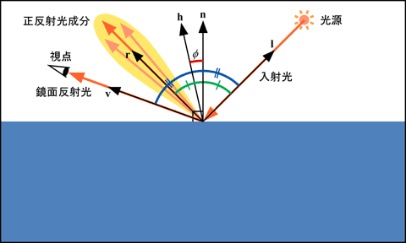
Notes:
Ｒ 光源の正反射方向
Ｖ 視線ベクトル
ＲとＶの為す角度 θ
Ｎ 法線ベクトル
Ｈ ハーフベクトル（視線ベクトルと光源方向とのハーフベクトル）
Ｉ 光源の方向ベクトル
＊科目担当コメント-----------------------------------------------------------------------------------＊
99/99/99 ＸＨ：氏名
ＸＸＸＸＸＸＸＸＸＸＸＸＸＸＸＸＸＸＸＸＸＸＸＸＸＸＸＸＸＸＸＸＸＸＸＸＸＸＸＸＸＸＸＸＸ
ＸＸＸＸＸＸＸＸＸＸＸＸＸＸＸＸＸＸＸＸＸＸＸ
ＸＸＸＸＸＸＸＸＸＸＸＸＸＸＸＸＸＸＸＸＸＸＸＸＸＸＸＸＸＸＸＸＸＸＸＸＸＸＸＸＸＸＸＸＸＸ
＊------------------------------------------------------------------------------------------------＊

Slide 72
Ｉ＝ｋｓ×Ｉｉ×(（cosφ）のn乗) ＝ｋｓ×Ｉｉ×(（H・N）のn乗) Ｉ＝鏡面反射光の強さ Ｋs＝鏡面反射率（マテリアル値） li＝入射光の強さ N＝法線ベクトル H＝光の方向ベクトルと視線ベクルのハーフベクトル
Notes:
θは、ＲとＶの為す角度
＊科目担当コメント-----------------------------------------------------------------------------------＊
99/99/99 ＸＨ：氏名
ＸＸＸＸＸＸＸＸＸＸＸＸＸＸＸＸＸＸＸＸＸＸＸＸＸＸＸＸＸＸＸＸＸＸＸＸＸＸＸＸＸＸＸＸＸ
ＸＸＸＸＸＸＸＸＸＸＸＸＸＸＸＸＸＸＸＸＸＸＸ
ＸＸＸＸＸＸＸＸＸＸＸＸＸＸＸＸＸＸＸＸＸＸＸＸＸＸＸＸＸＸＸＸＸＸＸＸＸＸＸＸＸＸＸＸＸＸ
＊------------------------------------------------------------------------------------------------＊

